Slide 1
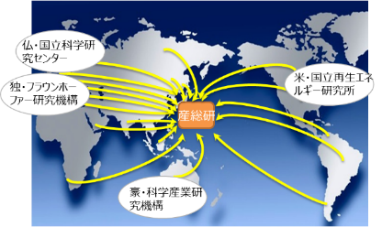
ゼロエミッション国際共同研究センターを整備し、水素、カーボンリサイクル、エネルギーデバイス等の領域で欧米等の研究機関との国際共同研究を実施する。RD20等を通じて収集した世界のプロジェクト情報の分析評価を行うとともに、研究者、企業、投資家に開示するプラットフォームを構築する。
さらに、世界のカーボンニュートラルを可能とする革新的技術の2050年までの確立を目指し、ゼロエミッション拠点フォーラム（仮称）を設置する。フォーラムでは、「革新的環境イノベーション戦略」のイノベーション・アクションプランに基づく各研究拠点等のプロジェクト実施状況の共有、拠点間の共同研究、人材の流動化を目指す。
ゼロエミッション拠点フォーラム（仮称）
（事務局：産総研ゼロエミッション国際共同研究センター）
産総研ゼロエミッション国際共同研究センター
民間等
東京湾岸ゼロエミッション・
イノベーションエリア
大学・国研等
次世代エネルギー基盤研究拠点
カーボンリサイクル
実証研究拠点
基礎分野での産学の研究プラットフォーム
東京湾岸のエネルギー企業等
による実証の場
国際共同開発、国内外の技術情報の発信等

